Slide 1
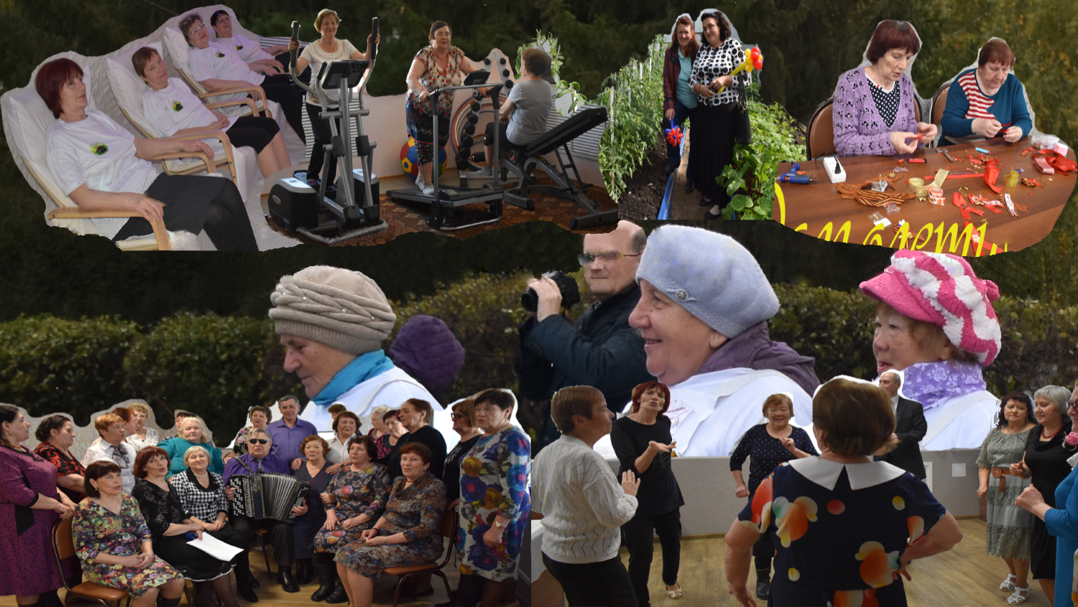
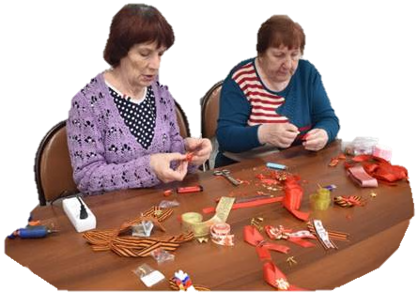
Волонтёры Называевского района

Slide 2
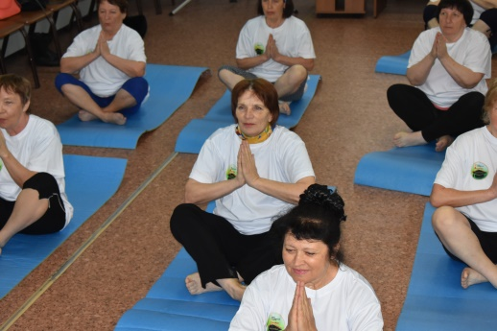
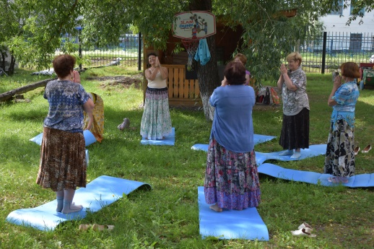
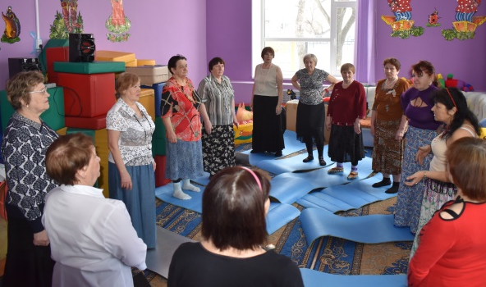
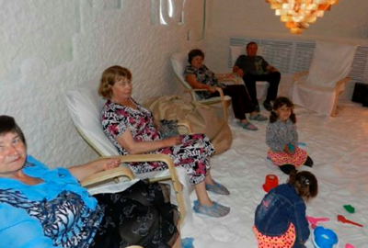
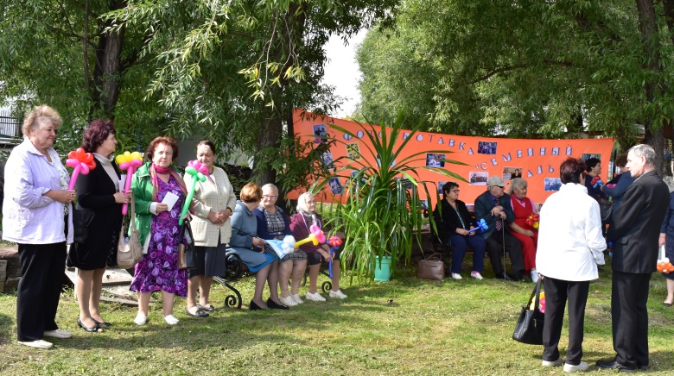
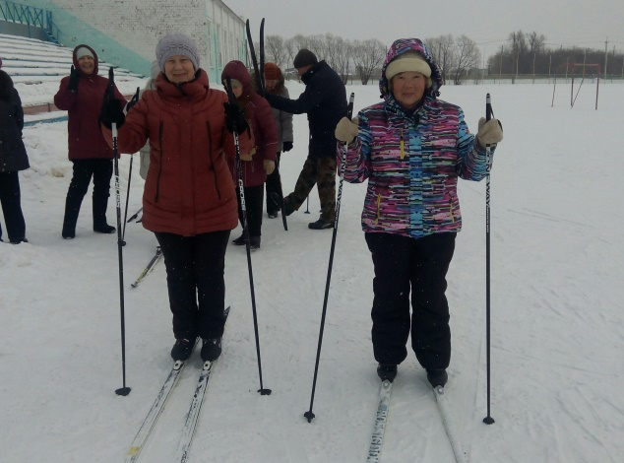
"СЕРЕБРЯНОЕ" ВОЛОНТЕРСТВО –
ПЕРСПЕКТИВНОЕ НАПРАВЛЕНИЕ ДЛЯ ПОВЫШЕНИЯ КАЧЕСТВА ЖИЗНИ ГРАЖДАН СТАРШЕГО ВОЗРАСТА
6000 граждан пожилого возраста проживают на территории
Называевского муниципального района Омской области

Slide 3
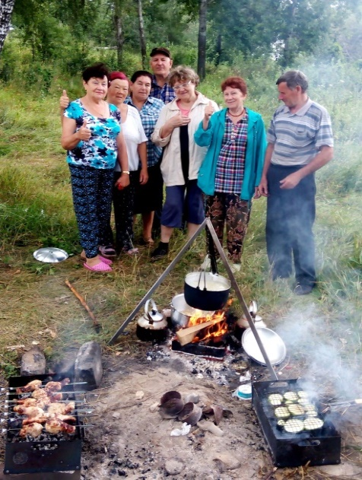
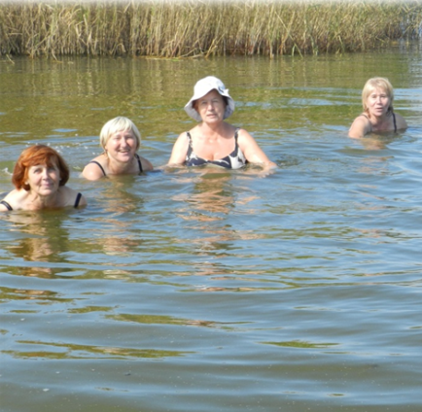
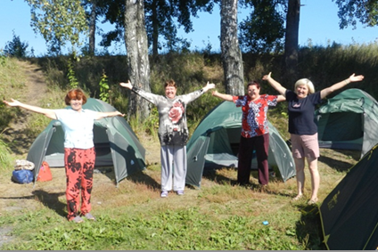
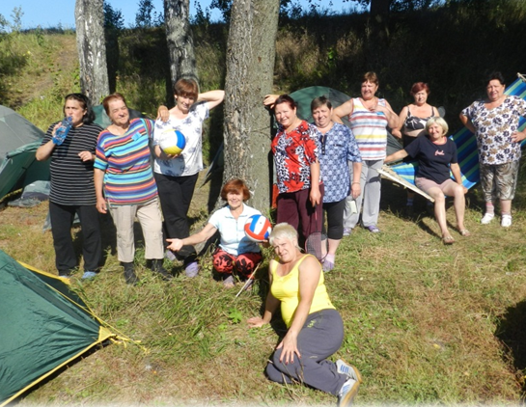
"СЕРЕБРЯНОЕ" ВОЛОНТЕРСТВО –
ПЕРСПЕКТИВНОЕ НАПРАВЛЕНИЕ ДЛЯ ПОВЫШЕНИЯ КАЧЕСТВА ЖИЗНИ ГРАЖДАН СТАРШЕГО ВОЗРАСТА
Цель
Разработка проекта
"Туристическая тропа"
создание условий для повышения социальной активности и адаптации пожилых людей, расширения круга общения, укрепления здоровья, сохранения хорошей физической формы и повышения жизненного тонуса пожилых людей, через привлечение к занятиям туризмом, на территории Называевского района

Slide 4
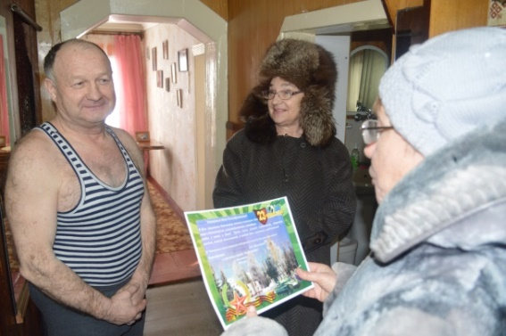
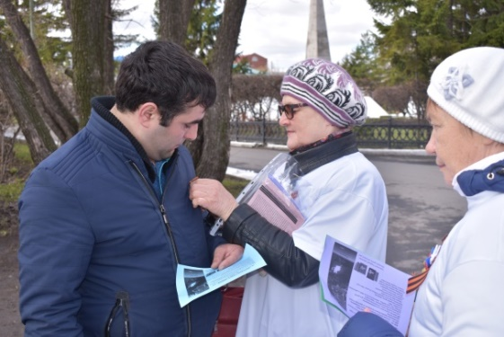
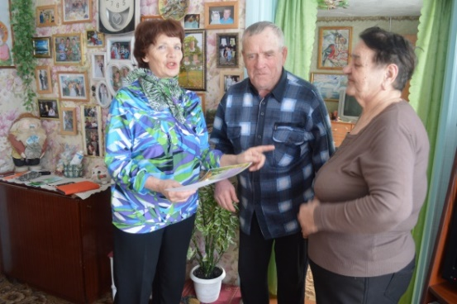
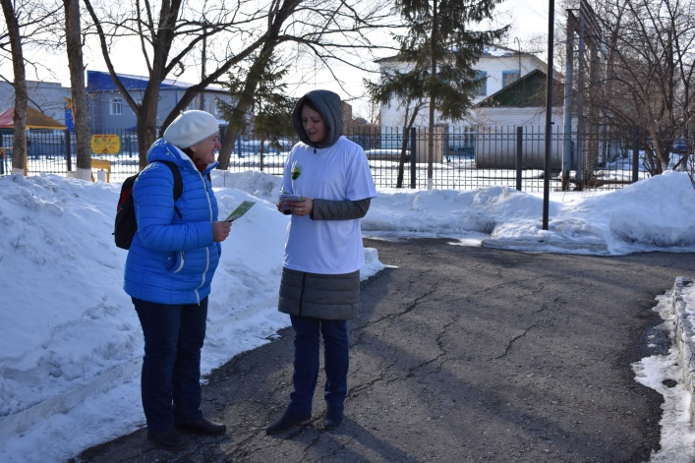
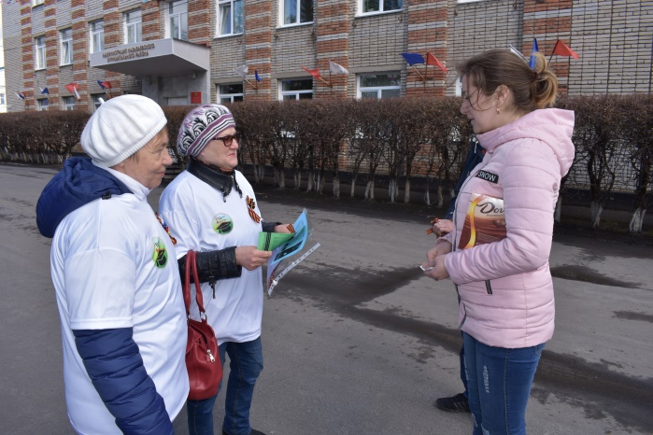
"СЕРЕБРЯНОЕ" ВОЛОНТЕРСТВО –
ПЕРСПЕКТИВНОЕ НАПРАВЛЕНИЕ ДЛЯ ПОВЫШЕНИЯ КАЧЕСТВА ЖИЗНИ ГРАЖДАН СТАРШЕГО ВОЗРАСТА
Проект
Называевское районное отделение Омской областной общественной организации ветеранов (пенсионеров)
"Академия серебряного возраста " Быть первым"
Численность волонтерского отряда
Более 65 человек
97% женщин

Slide 5
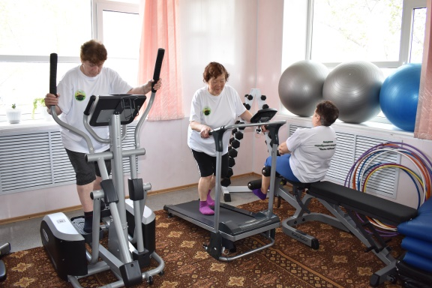
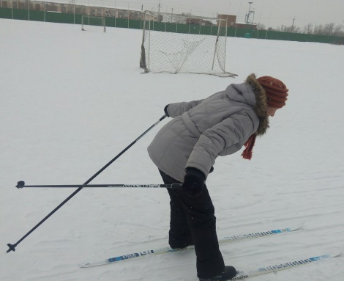
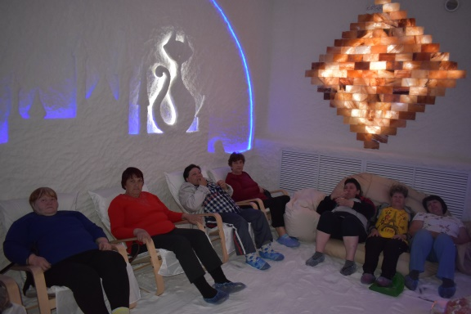
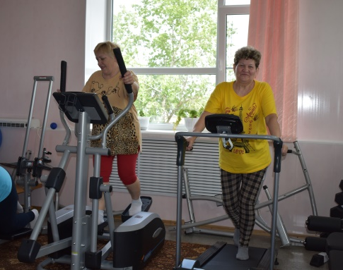
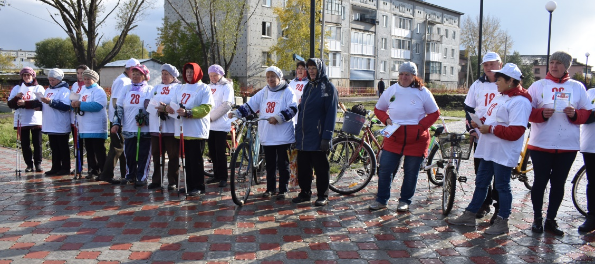
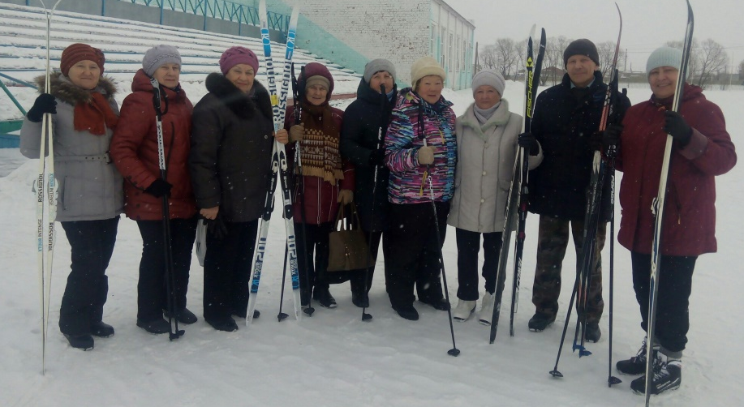
"СЕРЕБРЯНОЕ" ВОЛОНТЕРСТВО –
ПЕРСПЕКТИВНОЕ НАПРАВЛЕНИЕ ДЛЯ ПОВЫШЕНИЯ КАЧЕСТВА ЖИЗНИ ГРАЖДАН СТАРШЕГО ВОЗРАСТА
Клубы спортивной направленности

Slide 6
"У добровольца не всегда есть время - у него есть сердце"
Волонтеры отряда "Молодежь 21 века" с акцией ко Дню защиты детей
Акция
"Внимание пожилым людям"

Slide 7
"Добровольцы получают миллион…улыбок"
"Яблочный Спас"
Акция к Международному женскому Дню
"Вам, любимые!"

